Slide 1

Arquitetura e Organização de Computadores
Processadores

Slide 2
Universidade Tuiuti do Paraná | Tema da apresentação
Memória Cache
Tópicos
Organização Funcional
Ciclo de Instrução
Instrução de Máquina
Linguagem Assembly

Slide 3
Universidade Tuiuti do Paraná | Tema da apresentação
Memória Cache
Organização Funcional
O processador ou UCP (Unidade Central de Processamento) é o componente vital do sistema de computação. Responsável, por realizar qualquer operação feita no computador. Isto quer dizer que o processador comanda não somente as ações efetuadas internamente, como também, em decorrência da interpretação de uma determinada instrução, ele emite sinais de controle para os demais componentes.

Slide 4
Universidade Tuiuti do Paraná | Tema da apresentação
Memória Cache
Organização Funcional
Com o avanço da microeletrônica que permitia encapsular em um único invólucro todos os transistores necessários para construir cada componente.
Unidade de cálculo
Registradores
Unidade de controle
Etc..

Slide 5
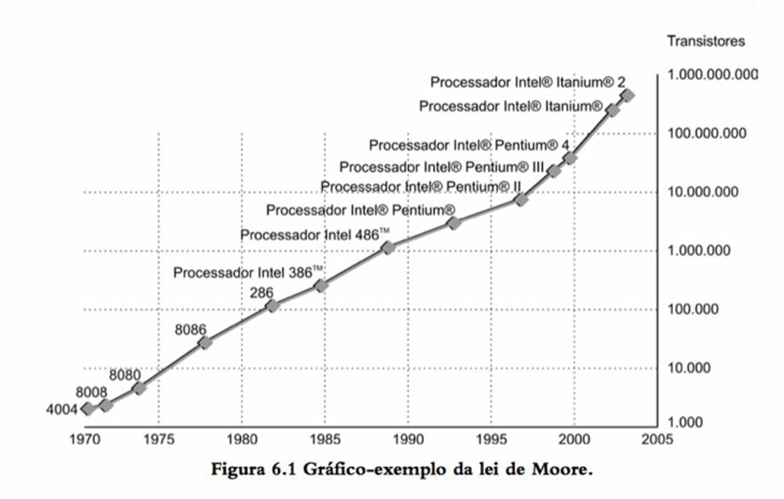
Universidade Tuiuti do Paraná | Tema da apresentação
Memória Cache
Organização Funcional
Gráfico de encapsulamento de transistores em um único chip

Slide 6
Universidade Tuiuti do Paraná | Tema da apresentação
Memória Cache
Organização Funcional
Todo processador é construído de modo a ser capaz de realizar algumas operações, denominadas primitivas, tais como:
Somar, subtrair, multiplicar ou dividir números (op aritmética)
Mover um dado de um local de armazenamento para outro (op mov. de dados)
Transferir um valor (dado) para um dispositivo de saída (op E/S)

Slide 7
Universidade Tuiuti do Paraná | Tema da apresentação
Memória Cache
Organização Funcional
Todo processamento consiste num fluxo básico de instruções.
Este fluxo básico, necessita de um conjunto de instruções de máquina sequencialmente organizadas, neste caso um programa executável possui a terminação .EXE.

Slide 8
Universidade Tuiuti do Paraná | Tema da apresentação
Memória Cache
Organização Funcional
Para que a execução do referido programa tenha início é necessário que:
1 – Instruções a serem executadas estejam armazenadas no processador, para que ele possa iniciar o processo de buscar – que é efetivamente o processo de leitura.
2 – O endereço da primeira instrução do programa esteja armazenado no processador, para que ele possa iniciar o processo de buscar

Slide 9
Universidade Tuiuti do Paraná | Tema da apresentação
Memória Cache
Organização Funcional
A função do processador (UCP) consiste em:
1 – Buscar uma instrução na memória, uma vez que o endereço deve estar armazenado no registrador existente na UCP especifico para este fim;
2 – Interpretar que a operação a instrução esta explicitando ( pode ser uma soma de dois números, multiplicação, operação de E/S etc..);
3 – Buscar os dados onde estiverem armazenados, para trazê-los até o processador;
4 – Executar efetivamente a operação com os dados;
5 – Guardar resultado (se houver algum) no local definido na instrução;
6 – Reiniciar o processo buscando uma nova instrução.

Slide 10
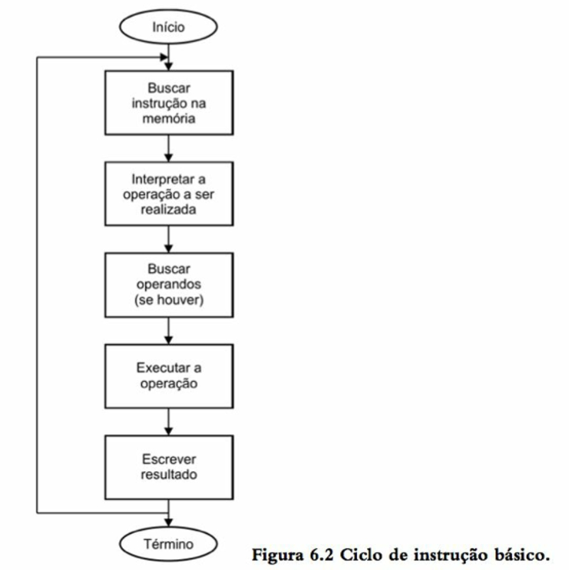
Universidade Tuiuti do Paraná | Tema da apresentação
Memória Cache
Organização Funcional

Slide 11
Universidade Tuiuti do Paraná | Tema da apresentação
Memória Cache
Organização Funcional
O ciclo de instrução, repete-se indefinidamente até que o sistema seja desligado ou reiniciado (por reset ou novo boot).
Processador é projetado e fabricado com o propósito único de executar sucessivamente pequenas operações matemáticas na ordem e na sequencia definidas pela organização do programa.

Slide 12
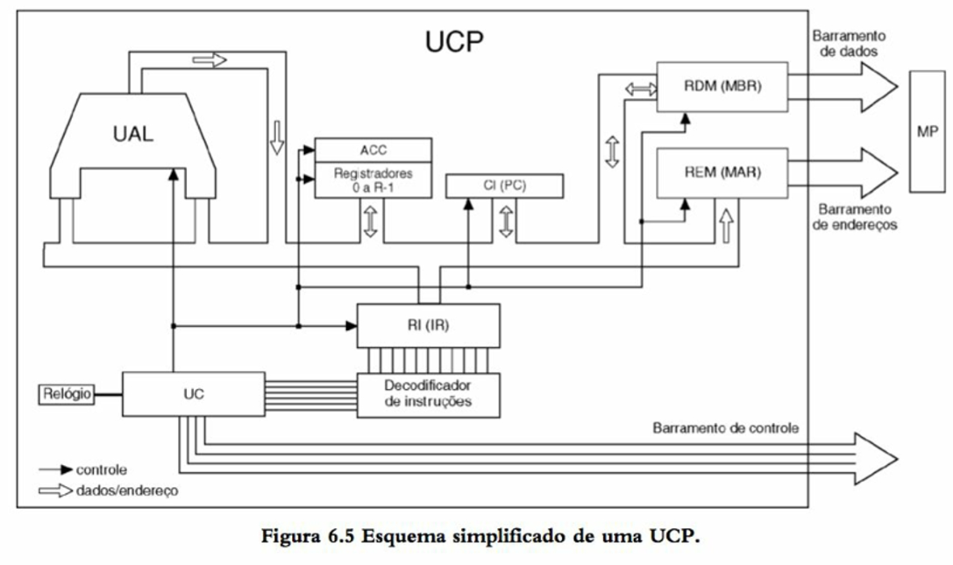
Universidade Tuiuti do Paraná | Tema da apresentação
Memória Cache
Organização Funcional

Slide 13
Universidade Tuiuti do Paraná | Tema da apresentação
Memória Cache
Organização Funcional
Principais componentes das duas áreas funcionais de um processador:
Área funcional de processamento:
UAL – Unidade Lógica e Aritmética
ACC (Acumulador – Armazena números a serem operadores pela ULA) e Registrador de dados
Área funciona de controle:
UC – Unidade de Controle
RI – Registrador de instrução
Decodificador de instrução
CI (PC – Program Counter)

Slide 14
Universidade Tuiuti do Paraná | Tema da apresentação
Memória Cache
Organização Funcional
REM (MAR) – Registrador de endereços de memória
RDM (MBR) – Registrador de dados de memória

Slide 15
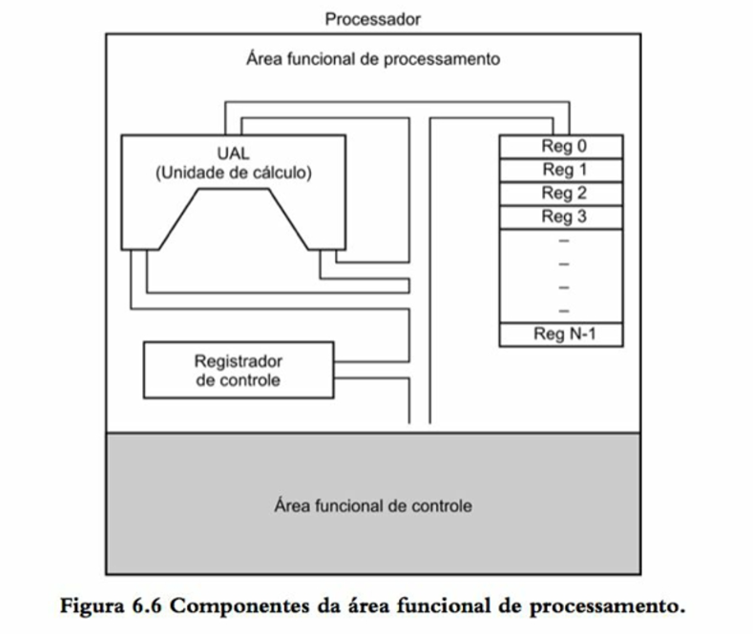
Universidade Tuiuti do Paraná | Tema da apresentação
Memória Cache
Organização Funcional
Função de processamento se encarrega de realizar as atividades relacionadas com a efetiva execução de uma operação.

Slide 16
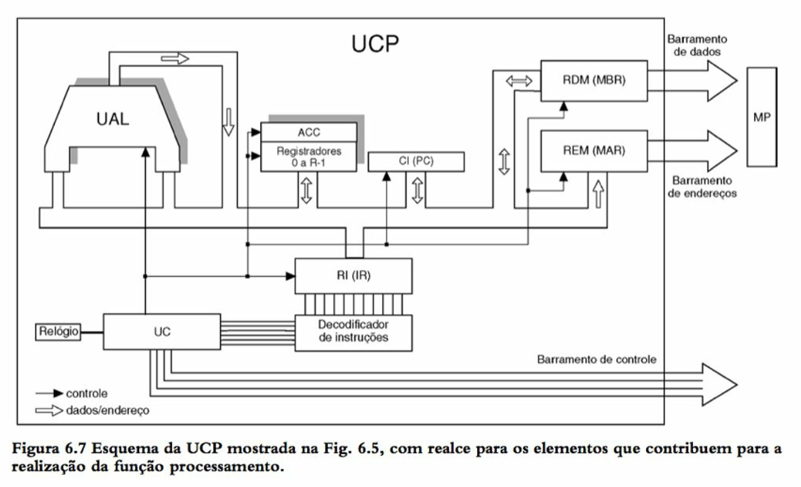
Universidade Tuiuti do Paraná | Tema da apresentação
Memória Cache
Organização Funcional
Função de processamento se encarrega de realizar as atividades relacionadas com a efetiva execução de uma operação.

Slide 17
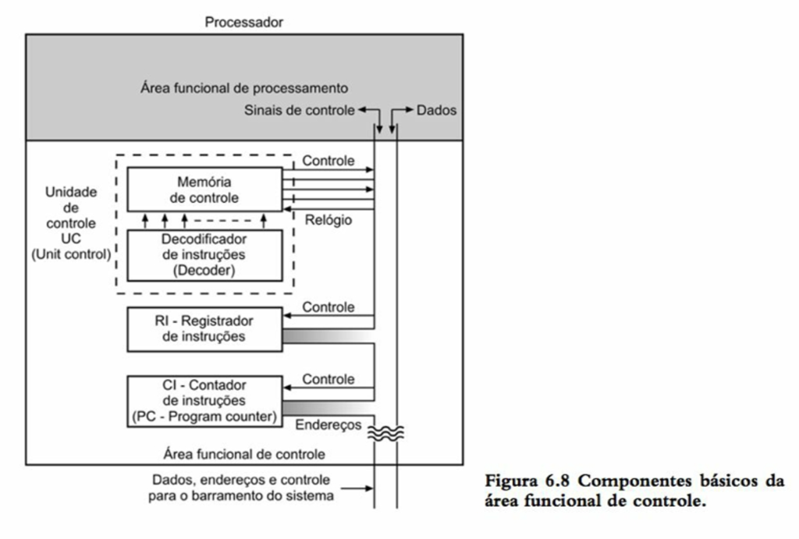
Universidade Tuiuti do Paraná | Tema da apresentação
Memória Cache
Organização Funcional
Função de controle é exercida pelos componentes do processador que se encarregam das atividades de busca, interpretação e controle da execução das instruções.

Slide 18
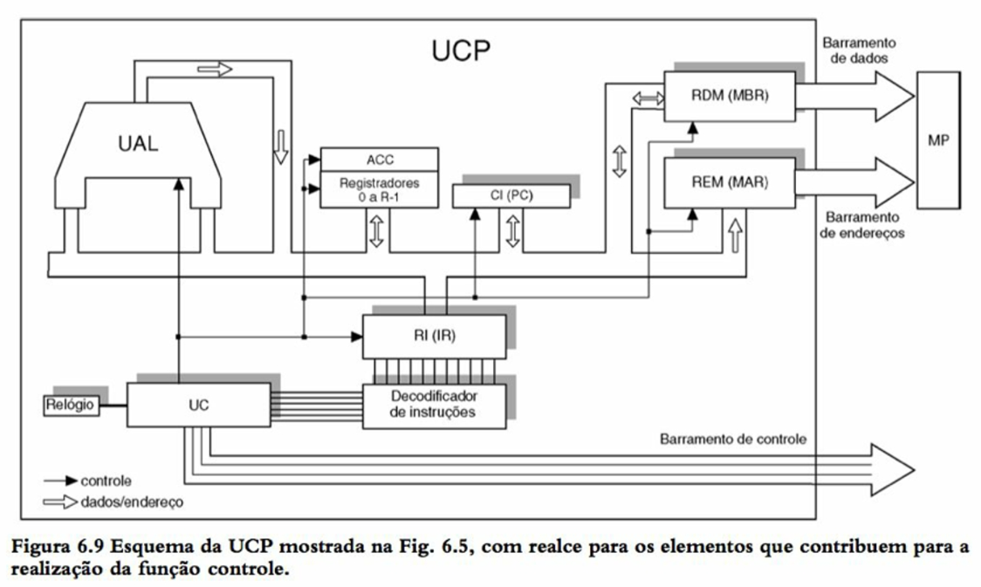
Universidade Tuiuti do Paraná | Tema da apresentação
Memória Cache
Organização Funcional

Slide 19
Universidade Tuiuti do Paraná | Tema da apresentação
Memória Cache
Organização Funcional
UAL – Unidade Lógica e Aritmética
Dispositivo do processador que efetivamente executa as operações matemáticas com os dados:
Soma, Subtração, Multiplicação, Divisão;
Operação lógica AND;
Operação lógica XOR;
Deslocamentos
Incrementos e Decrementos

Slide 20
Universidade Tuiuti do Paraná | Tema da apresentação
Memória Cache
Organização Funcional
Registradores de Dados
Para que um dado possa ser transferido para a UAL é necessário da utilização dos registradores para que seja possível armazenar brevemente esses valores.
A quantidade de registradores vai depender da arquitetura implantada no sistema computacional.
Registrador ACC – Acumulador (Registrador principal para armazenar dados para a UAL)
Registrador genéricos R0 até Rn-1

Slide 21
Universidade Tuiuti do Paraná | Tema da apresentação
Memória Cache
Organização Funcional
Tamanho da palavra
Um dos elementos fundamentais para a capacidade de processamento do processador é o tamanho da palavra.
O valor escolhido no projeto de fabricação do processador determinará o tamanho dos elementos ligados à área de processamento, a UAL e aos registradores de dados.
Nos processadores mais antigos, como 8080/8085, 8086/8088, o tamanho da palavra tinha o mesmo tamanho dos barramentos externo de dados – BD

Slide 22
Universidade Tuiuti do Paraná | Tema da apresentação
Memória Cache
Organização Funcional
Com a inserção da memória cache interna aos processadores, tornou-se vantajoso buscar mais dados de cada vez das memórias externas ao processador. Desta forma, os barramentos de dados passaram a ter uma largura, em bits, maior que o tamanho da palavra, atualmente há barramentos com 128 bits.

Slide 23
Universidade Tuiuti do Paraná | Tema da apresentação
Memória Cache
Organização Funcional
Unidade de Controle
Dispositivo mais complexo do processador, possui lógica necessário para realizar movimentação de dados e de instruções, através de sinais de controles.

Slide 24
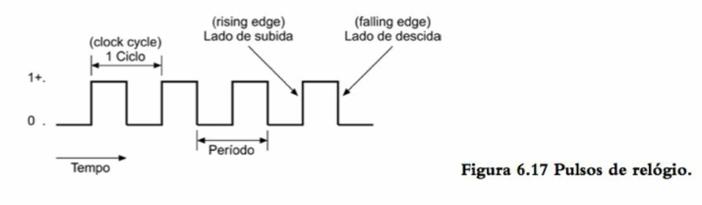
Universidade Tuiuti do Paraná | Tema da apresentação
Memória Cache
Organização Funcional
Clock – O relógio
Computadores são construídos através de circuitos digitais.
Os circuitos mudam de estado (sinais lógicos) milhões de vezes por segundo entre pulso ALTO (1) e BAIXO (0).
O relógio pode ser entendido como um dispositivo de controle, como um maestro em uma Orquesta, que sincroniza e cadencia a ação dos músicos.

Slide 25
Universidade Tuiuti do Paraná | Tema da apresentação
Memória Cache
Organização Funcional
Clock – O relógio
Frequência é a quantidade de ciclos por segundo de um relógio, sendo usualmente medida em Hertz (HZ) onde 1 HZ = 1 ciclo/s
1000 Hz = 1kHz
1000 kHz = 1.000.000 = 1 MHz
1000 MHz = 1.000.000.000 = 1 GHz

Slide 26
Universidade Tuiuti do Paraná | Tema da apresentação
Memória Cache
Organização Funcional
Registrador de Instrução (RI)
Registrador que tem função especifica de armazenar a instrução a ser executada pelo processador.
Ao iniciar-se o ciclo de instrução, a UC emite sinal de controle de modo que realize uma operação de leitura para buscar a instrução na memória.

Slide 27
Universidade Tuiuti do Paraná | Tema da apresentação
Memória Cache
Organização Funcional
Contador de instrução (CI)
Registrador cuja função especifica é armazenar o endereço da próxima instrução a ser executada.
Assim que a instrução é armazenada no RI, logo é armazenado no CI a próxima instrução que vai ser executada (endereço da instrução).
O conteúdo do CI pode ser alterado:
Sistematicamente, através de seu incremento automático
Reset ou Boot do sistema
Eventualmente através de instruções de desvio (Jump, IF-THEN-ELSE, WHILE-DO-WHILE)

Slide 28
Universidade Tuiuti do Paraná | Tema da apresentação
Memória Cache
Organização Funcional
Decodificador de instrução
Dispositivo utilizado para identificar qual operação será realizada, correlacionado a instrução cujo código de operação foi decodificado.
Decodifica a instrução de máquina, cada instrução tem um valor próprio e um código de operação.

Slide 29
Universidade Tuiuti do Paraná | Tema da apresentação
Memória Cache
Organização Funcional
Registradores de Dados de Memória – RDM/MBR e Registrador de Endereços de Memória - REM
São registradores utilizados pelo processador e memória para comunicação e transferência de informações.

Slide 30
Universidade Tuiuti do Paraná | Tema da apresentação
Memória Cache
Ciclo de Instrução
A base do projeto de um processador é a escolha do conjunto de instruções que ele irá executar.
Baseado no exemplo hipotético de um subsistema de UCP.
Segue alguns exemplos de instruções disponíveis para a utilização.

Slide 31
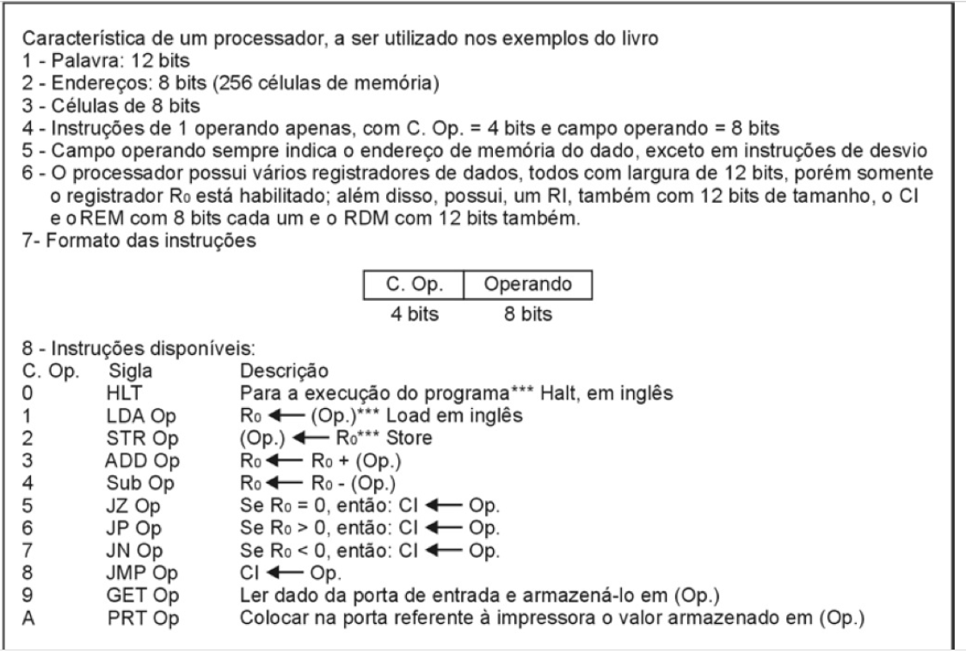
Universidade Tuiuti do Paraná | Tema da apresentação
Memória Cache
Ciclo de Instrução

Slide 32
Universidade Tuiuti do Paraná | Tema da apresentação
Memória Cache
Instruções de Máquina
Uma instrução de máquina é a formalização de uma operação básica, simples ou primitiva que o hardware é capaz de realizar diretamente.
Por exemplo uma ULA capaz de somar ou de multiplicar dois números.
X = A + B * C
Neste caso primeiro tem que ser executado:
T = B * C, onde T é um local temporário de armazenamento
Em seguida:
X = A + T

Slide 33
Universidade Tuiuti do Paraná | Tema da apresentação
Memória Cache
Linguagem Assembly
Antes do surgimento direto das linguagens de programação os computadores eram programados apenas utilizando 0 e 1s, denominada linguagem de máquina.
Com a evolução dos sistemas, foi necessário a criação de linguagens de alto nível para auxiliar o programador a criar instruções para a máquina realizar, tais como, Cobol, Pascal, C etc.
A linguagem assembly é um linguagem de baixo nível, onde está relacionado em 1 para 1 com a linguagem de máquina e torna-se a execução do código muito mais rápido do que uma linguagem de alto nível.

Slide 34
Universidade Tuiuti do Paraná | Tema da apresentação
Memória Cache
Linguagem Assembly
Na linguagem assembly utilizando as instruções de máquina disponibilizadas pela arquitetura do processador, tais como,
ADD - Adição
SUB – Subtração
MUL - Multiplicação
HLT – Parada de execução do processador
MOV – Movimentação/Transferência de dados
Registradores (EAX, EBX, ECX, EDX etc..)
JMP - Desvios

Slide 35
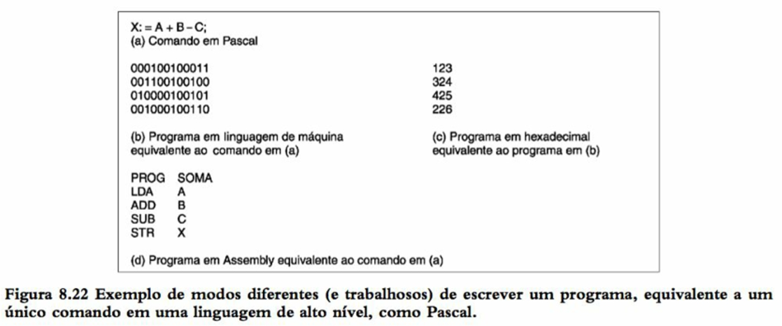
Universidade Tuiuti do Paraná | Tema da apresentação
Memória Cache
Linguagem Assembly

Slide 36
